Slide 1
Государственное бюджетное учреждение дополнительного профессионального образования «Ставропольский краевой институт развития образования, повышения квалификации и переподготовки работников образования»
От цифровой зависимости к осознанному потреблению контента в дополнительном образовании
Подразделение: кафедра ППТ и МО
Должность: доцент
ФИО: Чурсинова Ольга Владимировна

Slide 2
Ассоциации
Цифровая среда для меня как…

Slide 3
Какое животное олицетворяет ваше обычное состояние в интернете? (например, сурикат – постоянно на строже или кит – поглощаю все подряд) и почему?

Slide 4
«Если бы ваше внимание было куском мрамора, сколько процентов этого мрамора уже «съели» соцсети, уведомления и скроллинг?».
Напишите число в чат.
Посмотрите на эти цифры. Это ваш невысеченный потенциал. Сегодня мы начнем его высвобождать.

Slide 5
Давайте начнем с честного взгляда на себя. В течение 1 минуты посмотрите на экран своего смартфона. Не убирайте далеко. Ответьте в чат одним словом: Какая эмоция или ощущение возникает, когда вы держите его в руках?
Отлично, как видим, спектр чувств широк. Этот прибор — не просто инструмент, это часть нашей личности. Сегодня мы не будем его демонизировать, а попробуем научиться выстраивать с ним осознанные и здоровые отношения, и поможем в этом нашим обучающимся.

Slide 6
«Цифровой портрет»
Напишите в чате:
- 3 цифровых ресурса или приложения, которые вас действительно вдохновляют, дают энергию и полезны в работе. Например: "Профессиональное сообщество в Телеграме", "Образовательный канал", "Приложение для планирования"...
- 3 цифровые привычки, которые отнимают время, силы и мешают в профессиональной деятельности. Например: "Бессмысленный скроллинг ленты", "Постоянная проверка почты", "Зависание в мессенджерах"...
- 3 конкретных ожидания от сегодняшней встречи. Что вы хотите получить? Чему научиться? Например: "Научиться фильтровать информацию", "Узнать техники концентрации", "Получить инструменты для работы с учениками"...

Slide 7
Навык, который становится критически важным для современного педагога - осознанное использование цифрового контента.
По данным исследований, среднестатистический пользователь проверяет телефон 150 раз в день, а педагог тратит до 40% рабочего времени на цифровой контент. Но главный вопрос: насколько это время эффективно? Сегодня мы будем учиться превращать цифровой шум в образовательный ресурс.

Slide 8
«Вызовы цифровой эпохи»
Первый вызов: Информационная перегрузка
Ежедневно через нас проходит объем информации, сравнимый с 174 газетами. Это в 5 раз больше, чем 30 лет назад. Наш мозг не успевает обрабатывать такие объемы, что приводит к:
· Синдрому упущенной выгоды (FOMO)
· Цифровой усталости
· Снижению качества принятия решений

Slide 9
Второй вызов: Клиповое мышление
Средняя продолжительность концентрации внимания сократилась с 12 секунд в 2000 году до 8 секунд сегодня. Это меньше, чем у золотой рыбки! Проявления:
Неспособность к глубокому чтению
Трудности с анализом сложных текстов
Поверхностное восприятие информации

Slide 10
Третий вызов: Цифровой след
Каждое наше действие в сети оставляет след. Для педагога это особенно важно, потому что:
Ученики и родители видят нашу цифровую активность
Необдуманные публикации могут повредить репутации
Цифровой образ влияет на профессиональные возможности

Slide 11
«Механики вовлечения»
Тезис 1: «Бесконечная лента и алгоритмы».
Вопрос: "Как вы думаете, почему короткие видео (TikTok, Reels) так затягивают? Что происходит с нашим восприятием?«
Вывод: Мы привыкаем к быстрой смене стимулов, и нам становится скучно при "медленной" нагрузке (чтение книги, решение сложной задачи).
Тезис 2: "Социальное подтверждение (лайки, комментарии)".
Вопрос аудитории: "Вспомните момент, когда вы ждали лайков под своей фотографией или постом. Что вы на самом деле хотели получить? Признание? Одобрение?
Вывод: Мы подменяем внутреннюю самооценку внешней, цифровой.
Тезис 3: "Страх пропустить важное (FOMO - Fear Of Missing Out)".
Вопрос аудитории: "Было ли у вас чувство, что пока вы работаете или отдыхаете без телефона, в мире происходит что-то очень важное и интересное без вас?
Вывод: Этот страх заставляет нас постоянно "быть на связи", повышая общий уровень тревожности.

Slide 12
Сейчас мы проведем детальную диагностику ваших цифровых привычек.
ШАГ 1: Время у экрана.
Посмотрите в настройках вашего телефона статистику использования за последнюю неделю. Запишите среднее значение в часах в день.
ШАГ 2: Топ-3 приложения
Выпишите три приложения, которые вы используете чаще всего.
ШАГ 3: Цель использования
Для каждого приложения честно ответьте: какую цель вы преследуете, открывая его? Например: "Работа", "Общение", "Развлечение", "Обучение", "Привычка".
ШАГ 4: Эмоциональное состояние
Оцените по 10-балльной шкале ваше состояние после использования каждого приложения.1 - полное истощение, 10 - прилив энергии.
ШАГ 5: Баланс пользы
Оцените процентное соотношение полезного и бесполезного контента в каждом приложении.

Slide 13
Бланк «МОЙ ЦИФРОВОЙ ПРОФИЛЬ»
1. Общее время у экрана: _____ ч/день
2. Топ-3 приложения:
Приложение 1: _______ Цель: _______ Эмоции: _/10 Польза: __%
Приложение 2: _______ Цель: _______ Эмоции: _/10 Польза: __%
Приложение 3: _______ Цель: _______ Эмоции: _/10 Польза: __%
3. Инсайты: _________________________

Slide 14
«Петля привычки»
ТРИГГЕР (скука) - ДЕЙСТВИЕ (взять телефон) - НАГРАДА (дофамин, уход от реальности).
Акцент: «Бороться надо не с действием, а с триггером!»
Задание: «Определите свой топ-1 триггер. Придумайте ему «антидот» - простое физическое действие, которое его ломает».
Например: «Триггер: устал после работы. Антидот: умыться холодной водой».

Slide 15
ТЕХНИКА 1: Метод Pomodoro для контента
Разработан Франческо Чирилло в 1980-х годах, но идеально подходит для цифровой эпохи.
Как работает:
· Ставим таймер на 25 минут
· Включаем режим «Не беспокоить»
· Работаем только с одним типом контента
· После сигнала - обязательный перерыв 5 минут (важно!!! Отдых – это не скроллинг, а смена деятельности: встать, попить воды, посмотреть в окно)
· После 4 циклов - длинный перерыв 15-30 минут
Почему эффективен:
· Соответствует естественным циклам концентрации внимания
· Препятствует многозадачности
· Снижает усталость от экрана

Slide 16
ТЕХНИКА 2: Правило «Трех вопросов»
Перед тем как открыть любое приложение или начать потреблять контент, задайте себе вопросы:
1. "ЗАЧЕМ?" - Какую цель я преследую? Что хочу получить?
2. "ЧТО?" - Какой конкретный результат я ожидаю?
3. "СКОЛЬКО?" - Сколько времени я готов на это потратить?
Пример:
Вместо автоматического открытия соцсети:
Зачем? - Найти идеи для занятия
Что? - 3 конкретных примера упражнений
Сколько? - 15 минут

Slide 17
ТЕХНИКА 3: Цифровой детокс по зонам
Разделяем жизнь на цифровые зоны:
Рабочая зона:
· Только рабочие приложения
· Уведомления только от коллег
· Телефон в режиме "Концентрация"
Личная зона:
· Образовательный и развивающий контент
· Качественный отдых
· Осознанное общение
Семейная зона:
· Гаджеты вне зоны общения
· Цифровые ритуалы (совместный просмотр фильма)
· Технические перерывы

Slide 18
«Серый – это новый черный»
Включаем на гаджете режим «Оттенки серого (черно-белый режим)». Эффект моментальный: теряется цветастое очарование, становится скучно, неинтересно.
«Цифровая диета»
Ищем 1-2 самых «вампирящих» время приложений. Ставим их на последний экран или в папку с названием, например, «Сомнения». Это психологически проще нежели необходимость удаления данных приложений.

Slide 19
Теперь создадим вашу личную систему цифровой гигиены. У вас есть шаблон «Мой план на 21 день». Заполните его, следуя инструкции:
ШАГ 1: ОТКЛЮЧАЮ
Выберите 2-3 цифровые привычки, от которых готовы отказаться. Будьте конкретны!
· Пример: "Отключаю уведомления мессенджеров с 18:00 до 09:00"
· Пример: "Удаляю приложение [название] с телефона"
ШАГ 2: ОГРАНИЧИВАЮ
Определите, что будете использовать дозированно:
· Пример: "Ограничиваю соцсети 30 минутами в день через таймер"
· Пример: "Проверяю почту 3 раза в день в фиксированное время"

Slide 20
ШАГ 3: ДОБАВЛЯЮ
Введите новые полезные привычки:
· Пример: "Добавляю 15 минут образовательного контента утром"
· Пример: "Ввожу вечерний цифровой детокс за 2 часа до сна"
ШАГ 4: КОНТРОЛИРУЮ
Настройте системы контроля:
· Пример: "Использую приложение Screen Time для мониторинга"
· Пример: "Веду дневник цифровой гигиены"
ШАГ 5: РЕСУРСЫ
Определите, что поможет соблюдать план:
· Пример: "Приложение-блокировщик [название]"
· Пример: "Поддержка коллеги [имя]"

Slide 21
Кейс: Иван, 12 лет. Постоянно копирует работы из интернета вместо создания оригинальных произведений. При этом он проводит 5-6 часов в день в соцсетях, потребляя визуальный контент. Его собственные работы становятся все менее выразительными.
В чем корень проблемы?
· Какие цифровые привычки демонстрирует ученик?
· Как это влияет на его развитие?
2. Поиск решений
· Какие техники из нашего арсенала можно применить?
· Как адаптировать их для возраста ученика?
· Какие ресурсы могут помочь?

Slide 22
«Учащийся 14 лет, увлекающийся программированием, не может отличить достоверную техническую информацию от непроверенной. Он использует сомнительные источники для обучения, что приводит к ошибкам в проектах и разочарованию».

Slide 23
Коллеги, давайте подумаем, как мы можем интегрировать идеи осознанного потребления в нашу работу с детьми? Не как нравоучение, а как интересную активность. Какие мини-проекты, задания или обсуждения можно провести в вашем кружке, студии или секции?

Slide 24
· Для художественной студии: Проект «Цифровой коллаж из осмысленного контента».
· Для театральной студии: Этюд на тему «Я — алгоритм TikTok».
· Для технического кружка: Создание простого приложения-трекера времени экрана.
· Для туристического клуба: Квест «48 часов без лайков» с фотоотчетом о реальных, а не цифровых впечатлениях.

Slide 25
Давайте подведем итоги нашей работы. Поделитесь:
1. Самым ценным инсайтом - что стало для вас открытием?
2. Конкретным инструментом - что возьмете в свою практику сразу?
3. Первым шагом - что сделаете завтра для изменений?

Slide 26
Спасибо за продуктивную работу!
Помните: осознанное потребление контента - это не про ограничения, а про фокус на действительно важном. Пусть ваше цифровое пространство станет источником вдохновения и профессионального роста!»

Slide 27
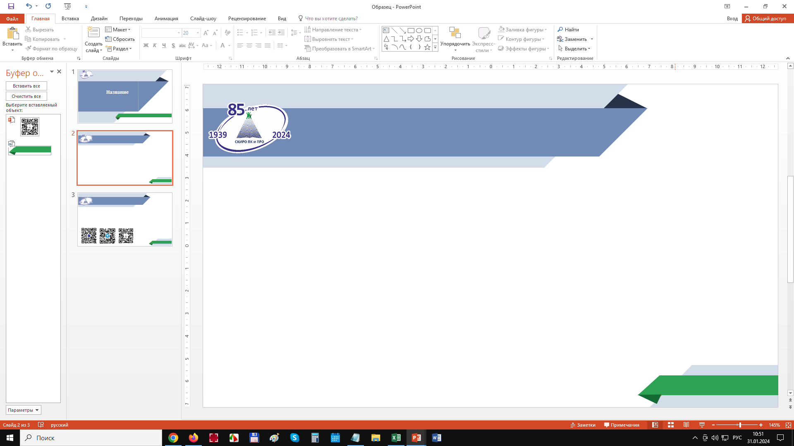
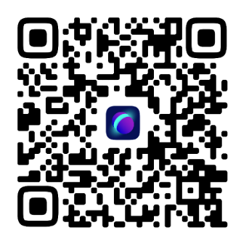

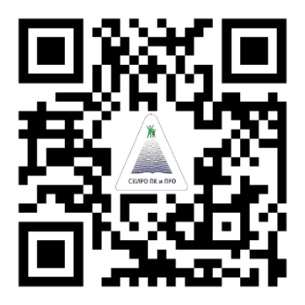
Спасибо за внимание!
e-mail: kafedra_uprav@mail.ru
тел.:(8652) 99-77-81 (доб. 520)

